Slide 1
종합프로젝트
IoT 기반 마이크로데이터센터
EMS(Environment Monitoring System) 개발
2020.07
비바엔에스 김영식

Slide 2
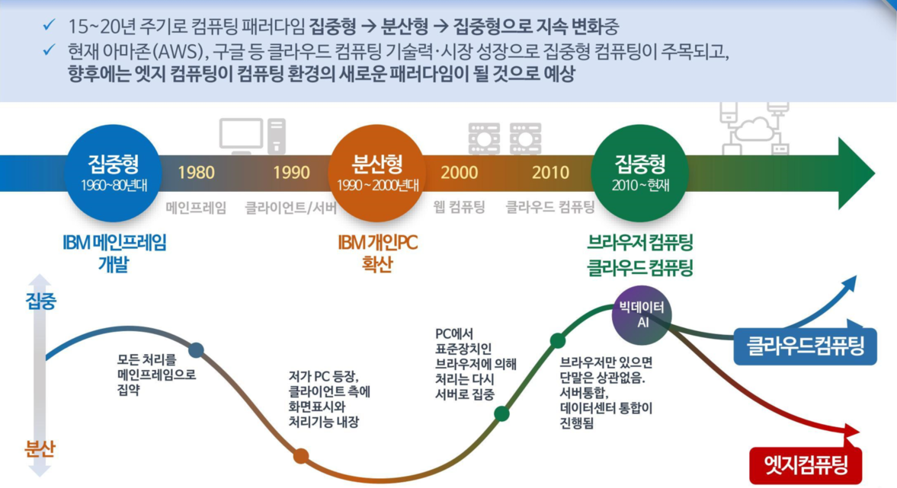
컴퓨팅 패러다임의 변화 : 엣지컴퓨팅

Slide 3
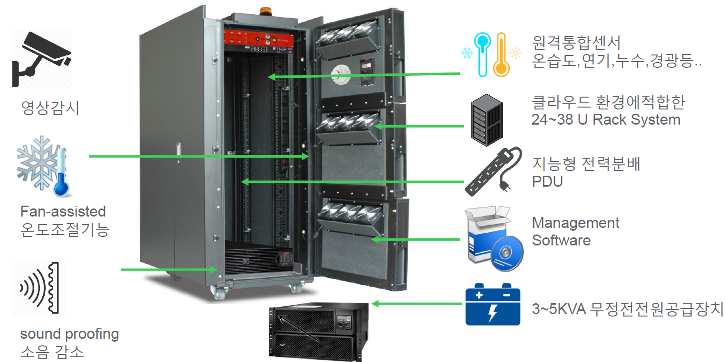
마이크로데이터센터
엣지컴퓨팅 환경에서 스토리지, 프로세싱, 네트워킹 등 고객이 필요로 하는 어플리케이션을 위한 안전한 컴퓨팅 인프라 환경을 제공하는 통합 랙(Rack) 솔루션
데이터센터 인프라에 필수인 전력, 쿨링, 보안, 원격감시, DCIM(Data Center Infra Management)을 기본 구성으로 하는 소형 데이터센터 그 자체
1 ~ 10개 정도의 Rack으로 구성

Slide 4
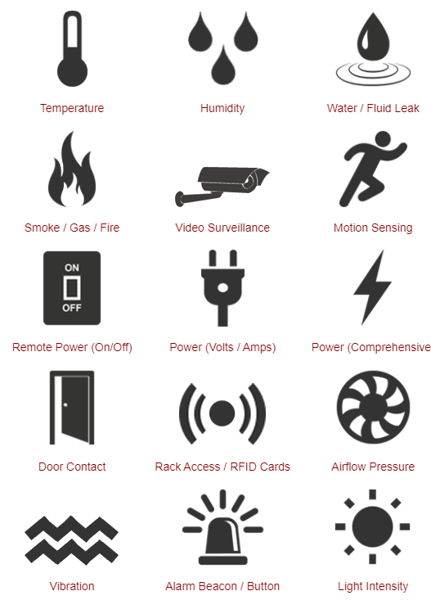
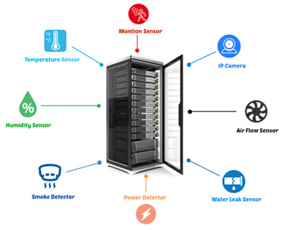
마이크로데이터센터 EMS
EMS : Environment Monitoring System
마이크로데이터센터의 안정적인 운영관리를 위해서는 온도, 습도, 전력, 도어 개폐 등 IoT센서 기반으로 운영환경을 모니터링하고 관리하는 EMS가 필수
모니터링 대상 : 온도/습도, 소비전력(전류/전압), 연기/화재, 도어 열림, 누수, 보안카메라(모션 감지) 등

Slide 5
Project 목표
마이크로데이터센터의 운영환경을 IoT 센서 기반으로 모니터링 하는 EMS를 개발
단일 랙(Rack) 마이크로데이터센터용 EMS 개발
온도/습도, 전류/전압, 도어 개폐, 연기/화재 IoT 센서 등을 통해 환경 모니터링
저렴하고 범용의 싱글보드컴퓨터(라즈베리파이) 기반의 EMS 하드웨어 개발
PLC 프로그래밍 대신 범용 High-level Language(Python) 이용한 IoT센서 Data Logger 개발
별도 서버 없이 EMS 자체 만으로 PC/모바일 기반으로 원격에서 모니터링/관리 가능한 웹기반 GUI 개발
개발환경
하드웨어 : 라즈베리파이, IoT 센서
소프트웨어
- Linux
- Influx DB
- ModBus
- Apache/Tomcat
- Grafana
개발 언어 : Python

Slide 6
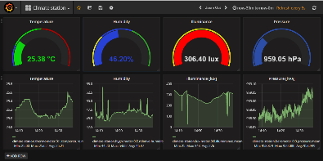

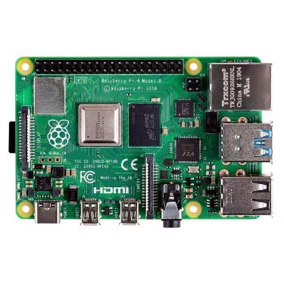







Project 결과물
EMS 하드웨어 : 라즈베리파이 기반 IoT 센서 수집기 및 환경모니터링 서버
EMS 소프트웨어 : Linux 기반 IoT Sensor Data Logger, 관리용 웹서버, 알람/통보 기능 및 PC/Mobile Web GUI 인터페이스
라즈베리파이
Chart/Dashboard (GUI)
Web Server
감시카메라
사용자관리
설정 관리
보안관리
Alarm/
Notification
Data Logger
ModBus
Time-series DB
온/습도 센서
PDU 센서
임베디드 OS (Linux)
하드웨어 구성
소프트웨어 구성

